Slide 2
隐藏在表面下的产业计算思维
智能合约
说明文案
加密数字标签
智能合约
说明文案
智能合约
说明文案
数字出版工作流
人机界面
智能
合约
逻辑
模型
密码经济学
计算
服务
通信
基础
算力与通信
的
基础建设
© Copyright Showeet.com
This work is licensed under a Creative Commons Attribution

Slide 3


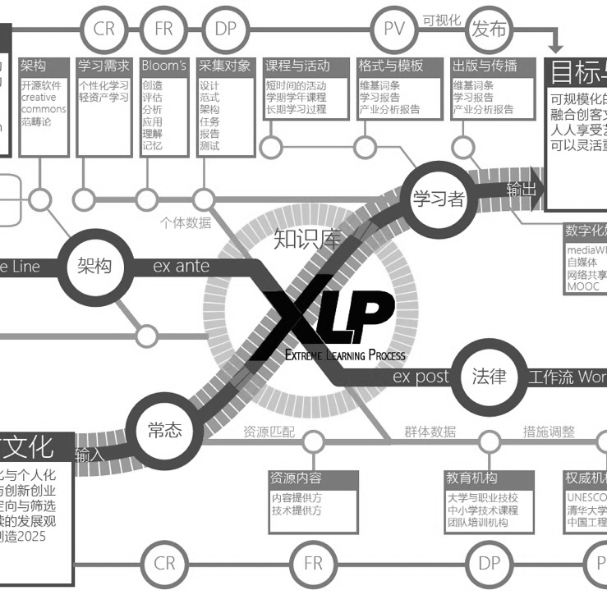




A New Kind of School
Learning in the era of G-AI Computation
Ben Koo

Slide 4
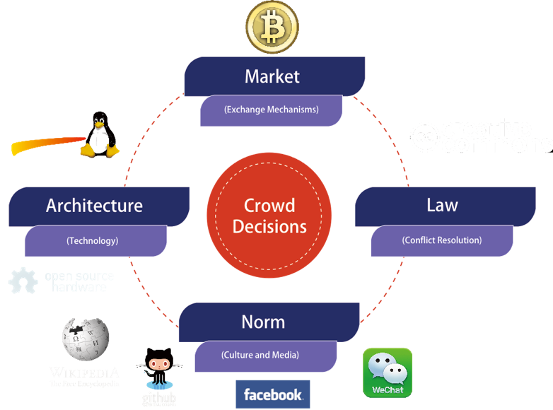
产业发展的时空场景
远
空间
近
前 时间 后

Slide 5

How to know that you Know?
A Key principle in learning：Testable Contracts
極限學習過程
Challenge Designers
Mission Executors
Creating Course Contracts。
Creating Testable Context and Activities to ensure that Mission Executors knows。
Dev Ops
Based on the “Contracts”, create publishable results.
The Process Data and Final Products are both evidence of learning。

Slide 6
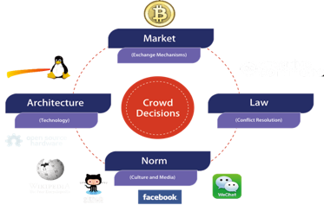
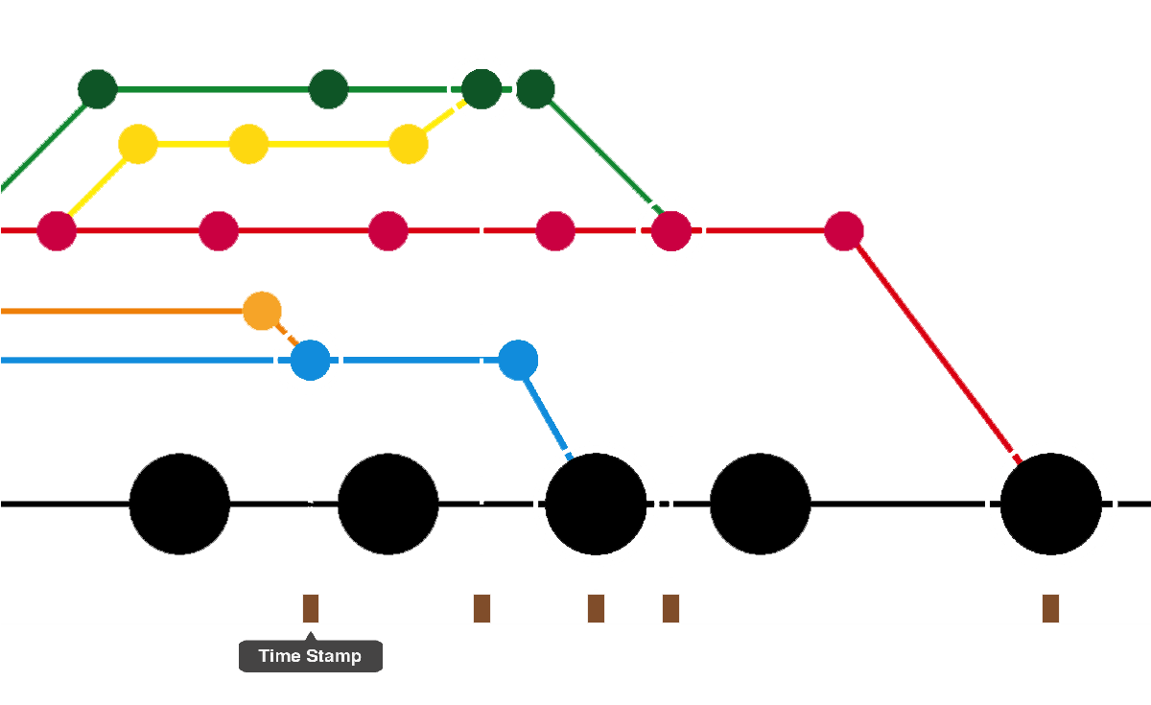
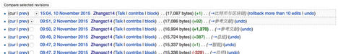
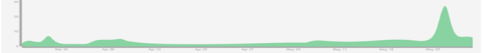

产业群体进化的三层视角
宏观:
Four Motivating Forces
Concept Generation
Resource Planning
Coordi-nation
Engineering Refinement
Concept Deployment
中观：Recombination of Resources
微观：
Process Data and Summative Result

Slide 7

ABC Curriculum
Orientation Program, assessing student and team compatibility
Industry Frontier
Senior Students participate in designing future programs
A. Application (Macroscopic Vision)
Mission
Executors
Challenge
Designers
Persons, Institutions/Regulations, Technologies
Computational Thinking
B. (Digitized) Business Operations (Mesoscopic Knowledge)
Recombine Digital Assets at Large
C. Disciplinary-Specific Topics
技术架构
Virtual Reality and AR
Deep Learning and Data Tools
Advanced Digital Manufacturing
Managed by dedicated Instructors/Teams
Cognitive Foundation

Slide 8
适用于现代产业结构的ABC 课程体系

Slide 9

宏观课程
产业前沿
带领学员使用开源数据与数据搜寻/处理工具，梳理宏观理念，撰写适于目标听众的故事内容。
以产业分析报告的形式，呈现学习成果。

Slide 10

中观课程
计算思维
(The 7+/-2 Layers of Combinatorial Abstraction Techniques)
引导学生使用计算工具，选用自动的优化算法，使用计算科学的理念与技术，辅助决策，优化决策品质。
以过程数据管理和撰写可被自动检测的设计合约规模化锻炼计算思维。

Slide 11
微观课程
课题
认知基础课程
技术架构
Physics/Chemistry …
Urban Design
Manufacturing Procesess…
引导学员使用媒体维基等可搜寻的知识管理工具，让学员通过对不同领域的词汇体系梳理，了解知识体系的共性与差异性。
以参考文献与词汇描述内容的链接网络检验学习成果。

Slide 12
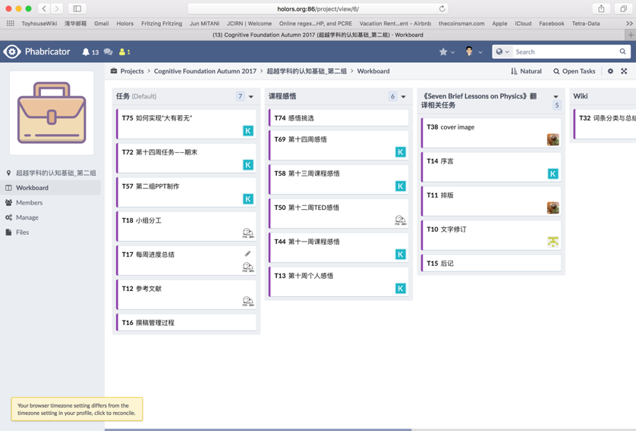
项目管理软件

Slide 13





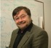




计算思维的知识体系
软件
硬件
基因演化
神经网络
符号逻辑
因果概率
类比认知
T. Kuhn
内容
IoT and Quantum Computing
TPU
GPU
CPU
大数据
可算数据
人工数据
思路
D. Hassabis
标准
分布式
集中化
通用协议
S. Wolfram
J. Pearl
知识形态
可计算的群体学习机制
G. Lakoff
记忆空间、主题
计算能力、能源、器材
编码策略、结构、算法

Slide 14
不同范畴的 数字资产的格式与内容管理工具
Content Type | Workflow Unit | Supporting Tools
Text (文本） | Individual Activity | MediaWiki, Text Editor
Directory (文件夹） | Collaboration Efforts | Git, GitLab, GitHub
Micro Service (微服务） | Computational Service | Docker/RTK/…
Configuration and Deployment (监控) | Development & Operations (DevOps) | Kubernetes/Trello/WeSlack
Physical Environment (物理环境） | Context Specific Services | Maker Space Schools

